Slide 1


Slide 2
String类与头文件包含
string即为字符串。string是C++标准库的一个重要的部分，主要用于字符串处理。可以使用输入输出流方式直接进行操作，也可以通过文件等手段进行操作。同时C++的算法库对string也有着很好的支持，而且string还和c语言的字符串之间有着良好的接口。
头文件引用如下：
#include <string>

Slide 3
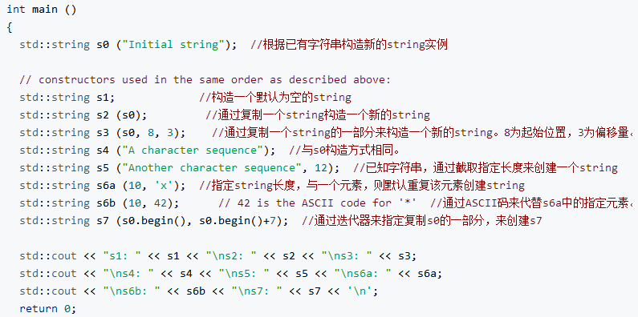
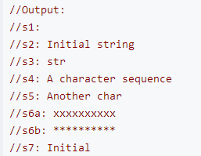
string::string
以上代码是string构造的几种方法

Slide 4
总结
string创建的方式相当灵活。进行一个简单的分类整理：
无任何参数：按照默认方式构造一个空string。
已知字符串”abcde…”：可以将已知字符串作为参数传入，也可以传入一个int型参数，i，意为取已知字符串从0到i-1长度的子字符串。或者传入两个int型i，j，前一个int指起始位置i，从i+1开始数j个元素作为新子字符串。
指定sting长度：指定string长度i，与字符a，则默认重复a直到string长度为i。这里字符可以是ASCII码，也可以直接打出’a’。
已知string：可以根据别的string创建新的string。传入名称，则全部复制，传入名称且加上迭代器指定的起始位置与终止位置可以复制被拷贝string 的一部分。

